Slide 1
Разработка системы автоматизированной проверки наиболее частых ошибок в научных текстах
Санкт-Петербургский государственный электротехнический университет им. В.И. Ульянова (Ленина)
Выполнил: Блеес Эдуард Игоревич, гр. 3304
Руководитель: Заславский Марк Маркович, ассистент

Slide 2
Актуальность
Процесс проверки статей изданиями в текущем виде:
Долгая переписка с рецензентом и редакторами;
Повторные отправки после малейших исправлений.
Существует курс по написанию научных статей на Stepik, для которого необходима частичная автоматизация проверки статей.

Slide 3
Цель и задачи
Цель: Разработать программу для проверки статьи на соответствие научному стилю и поиску наиболее частых ошибок в ней.
Задачи:
Исследовать возможность автоматизации проверки научных статей на соответствие научному стилю;
Построить математическую модель проверки статьи;
Провести экспериментальное исследование для определения допустимых значений критериев;
Реализовать программный прототип решения.

Slide 4
Исследование. Научный стиль. Применимость решения.
Научный стиль - наиболее строгий стиль речи в русском языке. Собственно-научный подстиль — академическое изложение, адресованное специалистам. Морфологические ограничения.
Разработка модели направлена на проверку необходимых, но не достаточных условий соответствия текста научному стилю. Автоматическая оценка научной ценности статьи – не решенная на данный момент задача. Над подобной задачей работают Google и другие компании.

Slide 5
Исследование возможности автоматизации проверки статей на соответствие научному стилю
Проверка качества текста или соответствие информационному стилю. SEO-анализ.
Вводимые термины:
Плотность текста – это показатель повторений в текстовом документе ключевых слов и фраз. Используется и другое название – «тошнота» текста.
Стоп-слова – это слова в тексте, которые не несут смысловой нагрузки (предлоги, союзы, частицы и т.п.)
Вода - процентное соотношение стоп-слов и общего количества слов в тексте
Эмпирическая закономерность распределения частоты слов естественного языка - Закон Ципфа

Slide 6
Исследование возможности автоматизации проверки статей на соответствие научному стилю
Обзор аналогов
Аналог | Многокритериальная проверка | Нет ограничения на длину текста | Проверка стиля | Возможность загрузки файлов для проверки
1y.ru | - | + | - | -
text.ru | + | - | - | -
contentmonster.ru | + | + | - | -
glvrd.ru | + | + | + | -

Slide 7
Экспериментальное исследование
Выборка из 2500 статей опубликованных в источниках ВАК или РИНЦ.
Проверяемая гипотеза:
Качество научной статьи влияет на значения определенных числовых критериев, а также полученная выборка значений критериев соответствует нормальному распределению.

Slide 8
Результаты экспериментального исследования
Числовые критерии:
Тошнота/Плотность текста – α;
Уровень воды в тексте – β;
Значение отклонения текста статьи от идеальной кривой по Ципфу – λ.
Экспериментально установленные интервалы:
Критерий | Интервал
α | [6, 14]
β | [14, 20]
λ | [5.5, 9.5]

Slide 9
Математическая модель проверки статьи
В результате исследования было выделено:
3 рассчитываемых числовых критерия;
5 типов проверяемых стилистических ошибок;
6 типов проверяемых структурных ошибок.
Оценка статьи:
Где К – оценка статьи, B – базовое значение K,
Ф – штраф.

Slide 10
Математическая модель проверки статьи
Где E – попадание критерия в установленный промежуток, N1 – количество структурных ошибок, N2 – количество стилистических ошибок, C1, C2, C3, C4, C5 – коэффициенты.

Slide 11
Разработанное решение
Платформа .NET Core;
Фреймворк ASP.NET Core MVC;
Web API (REST) Controllers;
SQL Server + ORM EF Core (реализован паттерн Repository, легко поддержать другую, в том числе не реляционную БД);
Развернутое решение использует в среднем 450 Мбайт оперативной памяти, зафиксированная пиковая нагрузка не превышала 524 Мбайт;
Среднее время обработки статьи на превышает 1 - 2 секунды.

Slide 12
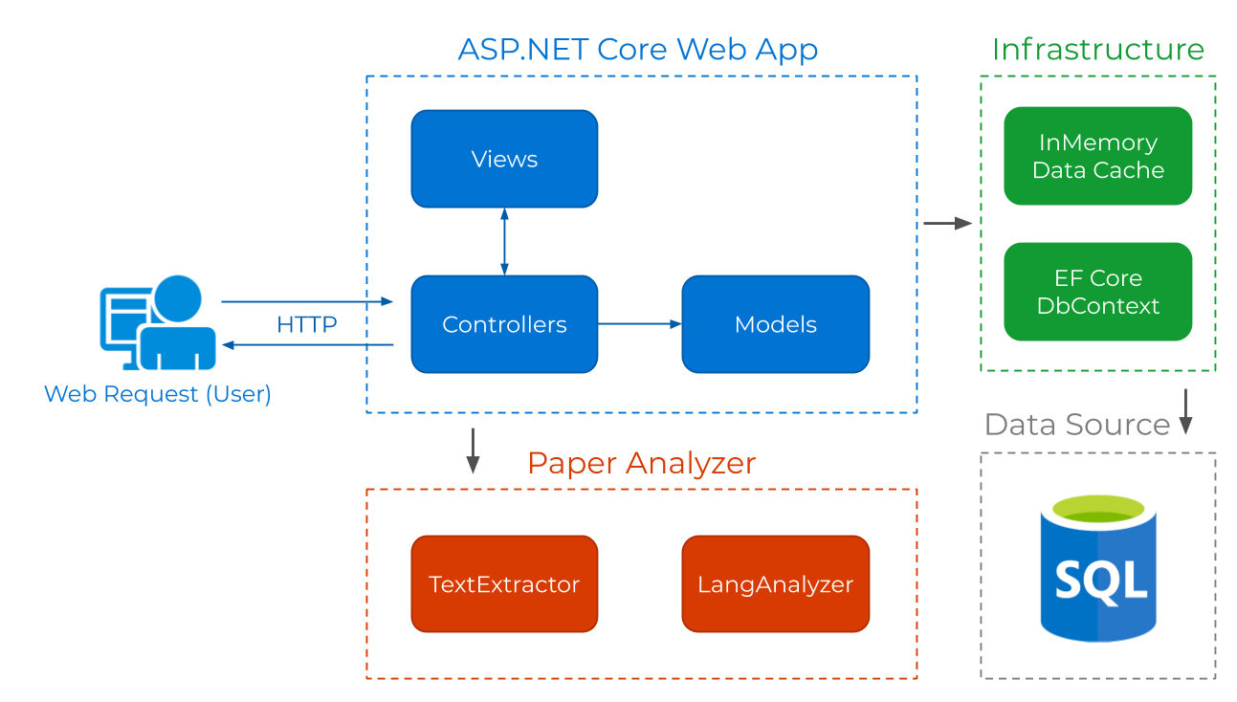
Разработанное решение. Архитектура

Slide 13
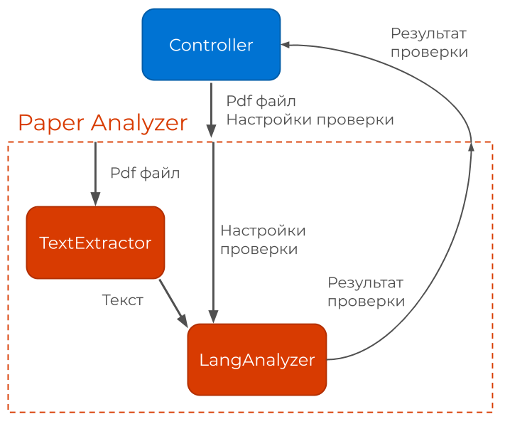
Разработанное решение. Алгоритм обработки

Slide 14
Заключение
Было проведено исследование возможности автоматизации проверки научных статей, была построена и настроена математическая модель проверки статьи;
Было разработано решение в виде веб-сервиса.

Slide 15
Апробация работы
Блеес Э.И., Заславский М.М. Автоматизация процесса проверки текста на соответствие научному стилю // Современные технологии в теории и практике программирования: материалы научно-практической конференции студентов, аспирантов и молодых ученых -2018. - С. 118-121;
Блеес Э.И., Заславский М.М. Исследование критериев соответствия текста научному стилю // Научно-технический вестник информационных технологий, механики и оптики. 2019. Т. 19. № 2. С. 299–305. doi: 10.17586/2226-1494-2019-19-2-299-305;
Репозиторий проекта https://github.com/EduardBlees/Master-s-thesis.

Slide 16
Дополнительный слайд №1. Дальнейшее развитие
Развертывание с помощью docker и использование на кафедре для проверки статей из курса на Stepik

Slide 17
Дополнительный слайд №2. Почему не использовалось машинное обучение
Отсутствие корпуса для обучения.
Причина – политика изданий. Не был найден источник научных статей не прошедших рецензирование.

Slide 18
Дополнительный слайд №3. Поддержка английского языка
Морфологический анализ английского готов.
Необходимо:
Провести исследование научного стиля английского языка;
Выделить морфологические особенности научного стиля английского языка;
Получить выборку опубликованных статей на английском языке и провести анализ числовых критериев для настройки модели проверки.

Slide 19
Дополнительный слайд №4. Примеры анализа текстов других жанров
Текст
Псевдонаучная статья «Корчеватель» | 10.38 | Да | 18.50 | Да | 6.84 | Да
Интернет-статья «Моё разочарование в софте» | 3.66 | Нет | 31.68 | Нет | 5.35 | Нет
«Капитал» Карла Маркса | 5.84 | Нет | 28.94 | Нет | 138.22 | Нет
«Идиот» Фёдора Достоевского | 6.65 | Да | 45.65 | Нет | 53.12 | Нет

Slide 20
Дополнительный слайд №5. Проверяемые ошибки
Стилистические:
Использование личных местоимений;
Использование обобщений;
Необъективная оценка;
Использование усилителей;
Использование риторических вопросов.
Структурные:
Отсутствие ссылки на указанный источник;
Использование устаревшего источника;
Отсутствие ссылки на рисунок;
Отсутствие ссылки на таблицу;
Наличие коротких разделов – разделов, состоящих менее чем из трёх предложений.
Использование указанных ключевых слов в тексте.

Slide 21
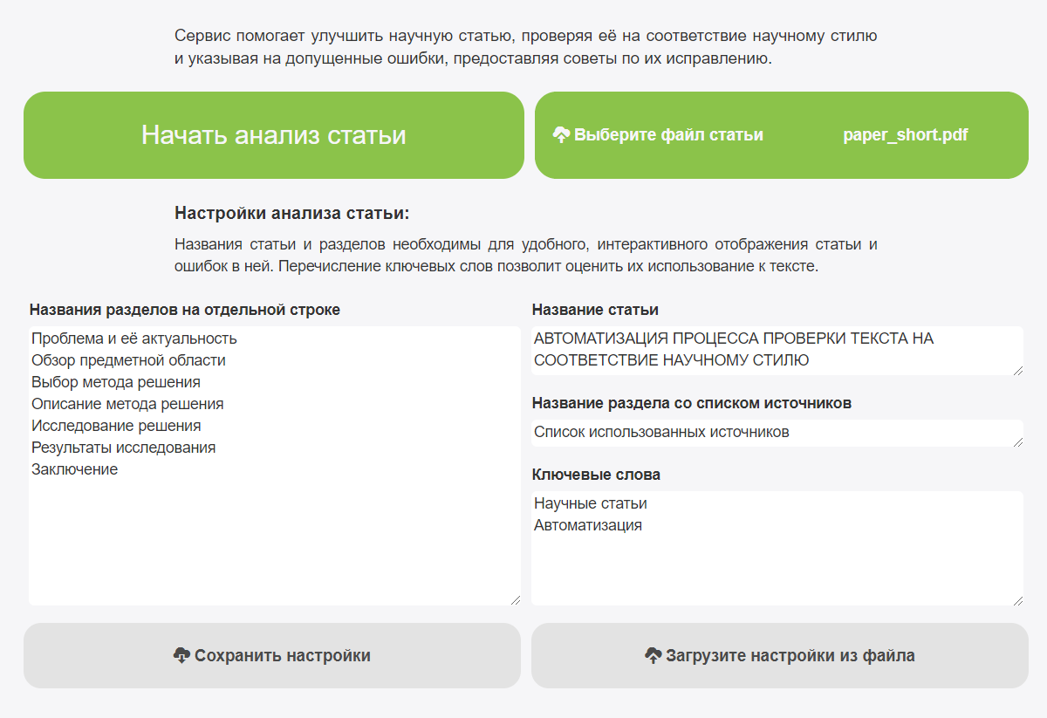
Дополнительный слайд №6. Экран настройки анализа

Slide 22
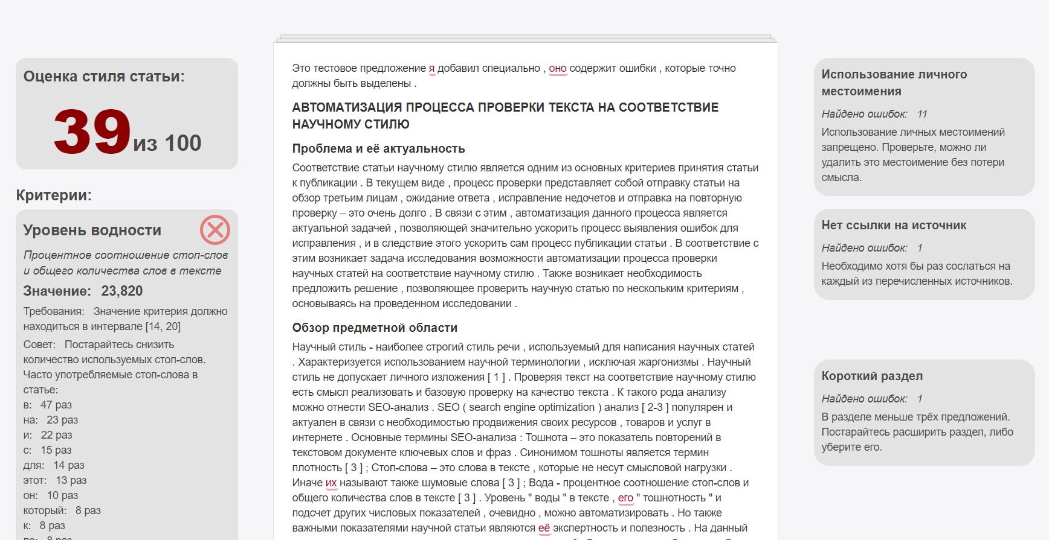
Дополнительный слайд №7. Экран результата анализа статьи

Slide 23
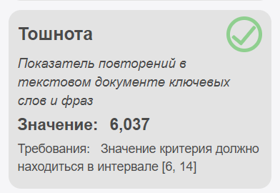
Дополнительный слайд №8. Пример отображения критерия проверки

Slide 24
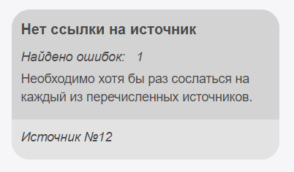
Дополнительный слайд №9. Пример отображения ошибки

Slide 25
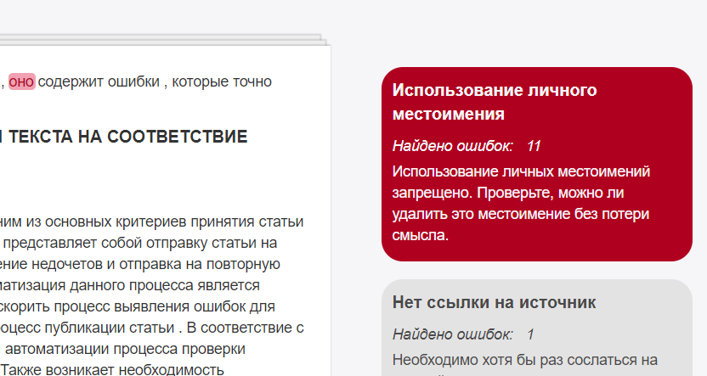
Дополнительный слайд №10. Пример отображения выделения типа ошибки по слову

Slide 26
Дополнительный слайд №11. Полученные значения по выборке
Выборка | Мат. ожидание | Дисперсия
 | 9.822 | 3.902

Slide 27
Дополнительный слайд №12. Полученные значения по выборке
Выборка | Мат. ожидание | Дисперсия
 | 17.145 | 3.082

Slide 28
Дополнительный слайд №13. Полученные значения по выборке
Выборка | Мат. ожидание | Дисперсия
 | 7.396 | 2.069

Slide 29
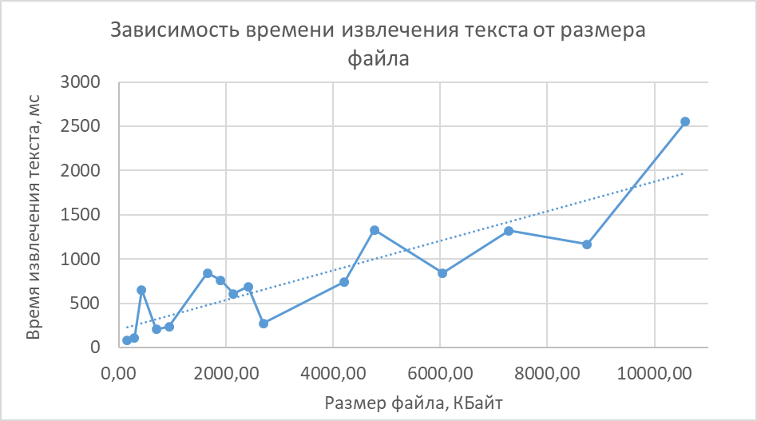
Дополнительный слайд №14. Зависимость времени извлечения текста из pdf файла от его размера

Slide 30
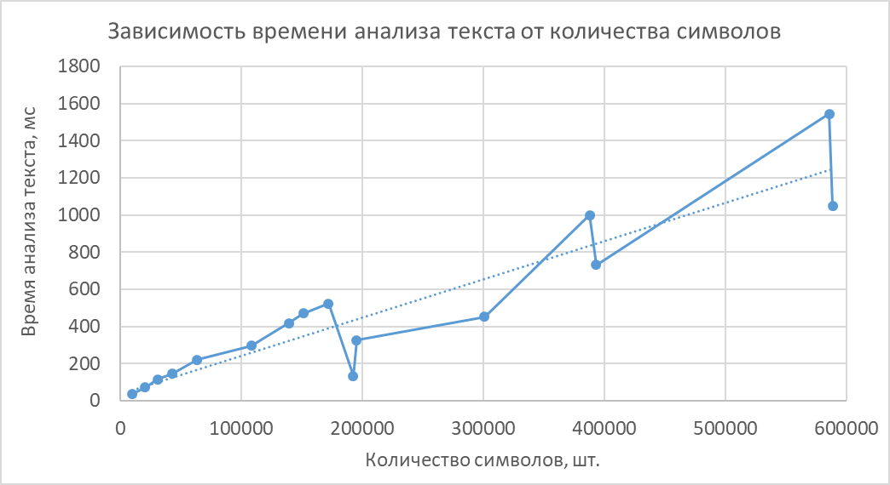
Дополнительный слайд №15. Зависимость времени анализа текста от количества символов

Slide 31
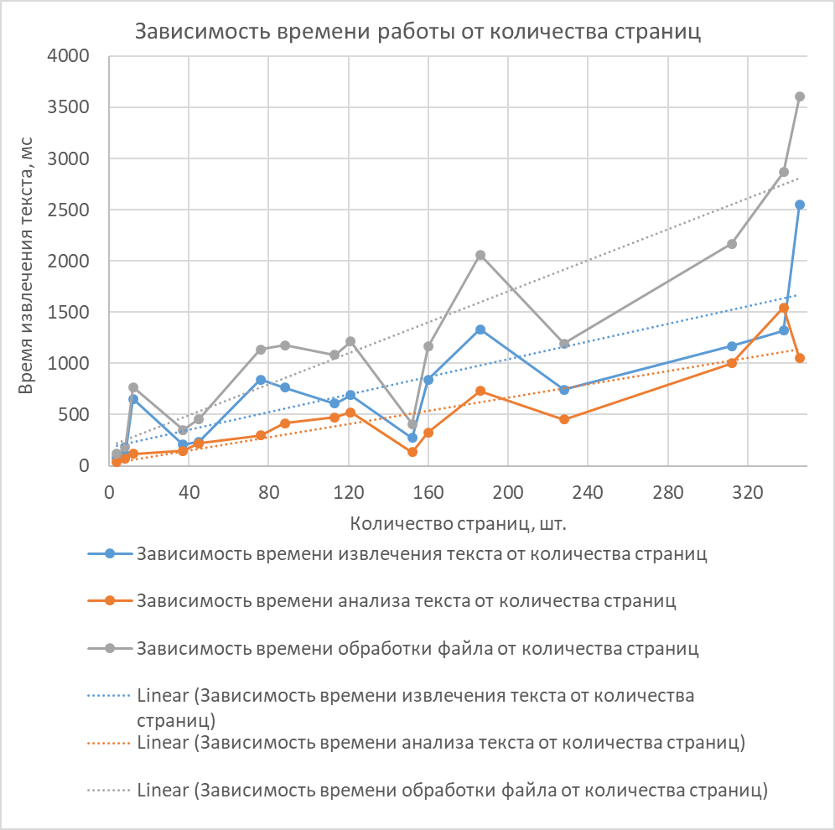
Дополнительный слайд №16

Slide 32
Дополнительный слайд №17. Оценка времени анализа статьи
Где – время извлечения текста в миллисекундах, – размер файла в килобайтах.
Где – время анализа текста в миллисекундах, – количество символов.
Где – время обработки файла в миллисекундах, – количество страниц.

Slide 33
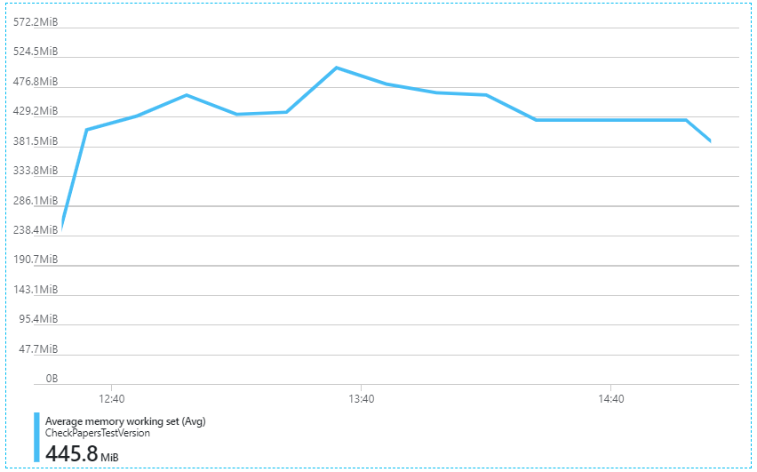
Дополнительный слайд №16. Потребление оперативной памяти приложением

